Slide 1
Српски језик 5.разред
,,Мјесец и његова бака“
Бранко Ћопић

Slide 2
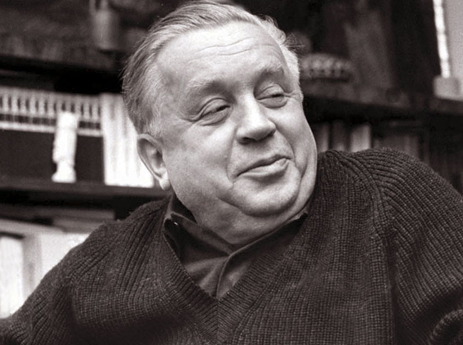
О писцу: Бранко Ћопић је био српски и југословенски књижевник. Рођен је 1. јануара 1915. године у Хашанима код Босанске Крупе. Основну школу завршио је у родном мјесту, нижу гимназију у Бихаћу, а учитељску школу похађао је у Бањој Луци, Делницама и Сарајеву, те је завршио у Карловцу. На Филозофском факултету у Београду дипломирао је 1940. године. Прву причу објавио је 1928. године, а прву приповјетку 1936. Његова дјела су превођена на енглески, њемачки, француски и руски језик.

Slide 3
На овом часу ћете чути пјесму о мјесечевој баки. Замислите дјецо, и мјесец има своју баку (али само у пјесми).

Slide 4
О чему се говори у овој пјесми? О мјесецу и његовој баки. Непознате ријечи у пјесми: -куњати-дријемати -красти се-шуњати се, ходати непримјетно -шуљати се-шуњати се, прикрадати се -утвара-авет, привиђење, -обдан-дању, преко дана -баук-замишљено, зло биће које улива страх

Slide 5
На коју књижевну врсту вас подсећа ова пјесма? Због чега? Ова пјесма спада у књижевну врсту која се зове поема. Поема је дужа, обимнија пјесма у којој пјесник саопштава читав један догађај оплемењен са много осјећања.

Slide 6
Главни ликови у пјесми су мјесец и бака – они имају људске особине. Особине главних ликова: - Мјесец: несташан, радознао, поштен, племенит - Бака: брижна, лукава, мудра, поносна на унука.

Slide 7
Задатак за самостални рад -Искажи своја осјећања након читања пјесме. -Колико строфа има у овој пјесми? -Колико стихова има у свакој строфи? -С ким живи Мјесец? -Како изгледа његова кућа? - Зашто је писац дјечака представио у лику мјесеца? - Које ријечи писац највише користи у описима? - Због чега је бака хтјела да казни унука? - Зашто је одустала од кажњавања? - Који стихови то показују?

